Slide 1


ESTUDIO SOBRE LAS RELACIONES SOCIALES Y LA SEGURIDAD EN EL OFICIO DE GRUISTA
Lorena Andreu Arenas
Directores PFG: Dra. Elena Navarro Astor
Dª. María Pons Morera
Modalidad: Científico técnico
Julio 2011
Grado en Ingeniería de Edificación

Slide 2
ÍNDICE
Introducción y objetivos
Antecedentes teóricos
Metodología
Resultados y conclusiones
- Estudio sobre las relaciones sociales y la seguridad en el oficio de gruista -

Slide 3
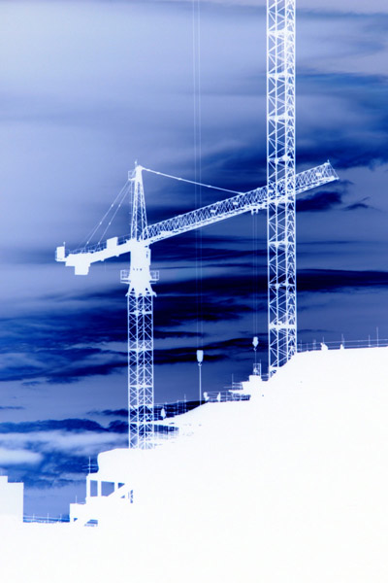
I. Introducción
¿POR QUÉ GRUISTAS?
Duración en obra
Interacción con otros oficios
Importancia de la seguridad y salud
Responsabilidad

Slide 4
I. Introducción
OBJETIVOS
Describir las tareas y funciones de su puesto de trabajo.
Encontrar factores que influyen en la productividad.
Analizar la relación con el resto de oficios.
Identificar la influencia de la seguridad y salud en su trabajo.
Definir su nivel de satisfacción e insatisfacción laboral.
- Estudio sobre las relaciones sociales y la seguridad en el oficio de gruista -

Slide 5
ÍNDICE
Introducción y objetivos
Antecedentes teóricos
Metodología
Resultados y conclusiones
- Estudio sobre las relaciones sociales y la seguridad en el oficio de gruista -

Slide 6
II. Antecedentes teóricos
SATISFACCIÓN LABORAL
TRABAJO: Marcado por unas motivaciones internas- personales y unos incentivos ó fines externos (Maier, 1955).
SATISFACCIÓN: Actitud de un individuo frente a su trabajo.
Actitud positiva: alto nivel de satisfacción.
Actitud negativa: insatisfacción.
CICLO MOTIVACIÓN:
Fuente: (Ponce, 2006)
Personalidad del individuo
Objetivos ó metas
Deseos y necesidades
Motivación obtenida
- Estudio sobre las relaciones sociales y la seguridad en el oficio de gruista -

Slide 7
II. Antecedentes teóricos
EVOLUCIÓN FIGURA DE GRUISTA
Encargado mantenimiento y montaje
¿Quién la manejaría?
INTRODUCCIÓN GRÚA TORRE EN ESPAÑA
- Estudio sobre las relaciones sociales y la seguridad en el oficio de gruista -

Slide 8
II. Antecedentes teóricos
EVOLUCIÓN FIGURA DE GRUISTA
Primer problema
SEGUNDO PROBLEMA
Manejo grúa
MANTENIMIENTO Y MONTAJE
Los fabricantes
Crean delegaciones
Operario joven
Ayudante de montaje
Seguridad, sentido común e intuición.
- Estudio sobre las relaciones sociales y la seguridad en el oficio de gruista -

Slide 9
II. Antecedentes teóricos
EVOLUCIÓN FIGURA DE GRUISTA
“Gruistas” Futuros montadores
Se oponen a trabajar como peones
Empresas contrarias a la “profesionalización”
Grúa manejada por todos:
                Desaparece mantenimiento preventivo
                Aumentan las averías
                Riesgo del personal
                Aumentan accidentes laborales
Entrada en vigor de MIEAEM 2
(RD 836/2003 el 27 junio)
Carnet operador grúa torre
- Estudio sobre las relaciones sociales y la seguridad en el oficio de gruista -

Slide 10
ÍNDICE
Introducción y objetivos
Antecedentes teóricos
Metodología
Resultados y conclusiones
- Estudio sobre las relaciones sociales y la seguridad en el oficio de gruista -

Slide 11
III. Metodología
METODOLOGÍA
MÉTODO CUALITATIVO: Trata de entender conjunto de cualidades relacionadas entre sí que caracterizan a un determinado fenómeno.
Mediante Palabras
Imágenes
Descripciones detalladas
Citas directas
No busca, encuentra.
Realidad inalterada.
Observación detallada y próxima a los sujetos.
(Hernández, F. et al, 1995)
- Estudio sobre las relaciones sociales y la seguridad en el oficio de gruista -

Slide 12
III. Metodología
METODOLOGÍA
TÉCNICA INVESTIGACIÓN CUALITATIVA Entrevista en profundidad
PROCESO INVESTIGACIÓN:
Elaboración del guión
Selección de la muestra
Realización de entrevistas
Análisis de datos obtenidos
Registro de datos
- Estudio sobre las relaciones sociales y la seguridad en el oficio de gruista -

Slide 13
ÍNDICE
Introducción y objetivos
Antecedentes teóricos
Metodología
Resultados y conclusiones
- Estudio sobre las relaciones sociales y la seguridad en el oficio de gruista -

Slide 14
IV. Resultados y conclusiones
DESCRIPCIÓN DE LA MUESTRA
PARTICIPANTE | EDAD | ESTADO CIVIL | Nº HIJOS | AÑOS SECTOR | SISTEMA REMUNERACIÓN | OCUPACIÓN ACTUAL
01 | 43 | Casado | 1 | 14 | Salario fijo | Albañil
02 | 37 | Casado | 1 | 8 | Destajo | Almacén naranja
03 | 41 | Casado | - | 20 | Salario fijo | Almacén naranja
04 | 33 | Casado | 1 | 6 | Salario fijo | Encargado obra
05 | 33 | Soltero | - | 14 | Destajo | Encofrador
06 | 32 | Casado | 1 | 12 | Salario fijo | Gruista
07 | 38 | Casado | 2 | 22 | Salario fijo | Albañil
08 | 26 | Soltero | - | 10 | Salario fijo | Parado
- Estudio sobre las relaciones sociales y la seguridad en el oficio de gruista -

Slide 15
IV. Resultados y conclusiones
PUESTO DE TRABAJO
Formación específica previa necesaria. Experiencia imprescindible.
Introducción en el sector por antecedentes familiares.
¿Por qué gruistas? Por necesidad de la empresa.
- Estudio sobre las relaciones sociales y la seguridad en el oficio de gruista -

Slide 16
IV. Resultados y conclusiones
SATISFACCIÓN
Aspectos de mayor satisfacción laboral:
-Poco esfuerzo físico.
-Responsabilidad.
-Nuevos retos y situaciones difíciles a superar.
-Abrir nuevas puertas.
-Conocer gente nueva.
- Estudio sobre las relaciones sociales y la seguridad en el oficio de gruista -

Slide 17
“Más que todo lo que he sacado de gruista en todos estos años, es que he podido conocer gente y he subido bastante de categoría, si no estaría todavía como peón.”
(Entrevista 06)
- Estudio sobre las relaciones sociales y la seguridad en el oficio de gruista -

Slide 18
IV. Resultados y conclusiones
INSATISFACCIÓN
Aspectos de insatisfacción laboral:
-Inclemencias del tiempo.
-Estrés según la fase de la obra.
-Empezar el primero y terminar el último.
- Estudio sobre las relaciones sociales y la seguridad en el oficio de gruista -

Slide 19
IV. Resultados y conclusiones
RENDIMIENTO
Rendimiento del gruista
Rendimiento de los demás
Autoestima
Satisfacción
En general, están satisfechos, 7 de los entrevistados volverían a ser gruistas.
- Estudio sobre las relaciones sociales y la seguridad en el oficio de gruista -

Slide 20
“Yo mismo me motivaba para que a los trabajadores no les faltara de nada. Si voy lento, ellos van más lentos y si yo voy aprisa, ellos van más aprisa. Entonces… Eso es lo que te satisface.”
(Entrevista 08)
- Estudio sobre las relaciones sociales y la seguridad en el oficio de gruista -

Slide 21
IV. Resultados y conclusiones
SEGURIDAD Y SALUD
Factores que influyen en la seguridad:
- Prisas y plazos ajustados.
- Calor (Protecciones individuales).
- Recorte presupuesto de seguridad.
- Estudio sobre las relaciones sociales y la seguridad en el oficio de gruista -

Slide 22
“El problema que tienen las obras siempre es lo mismo, las prisas, las prisas… Un trabajador que tiene que hacer algo y tiene que estar enganchado no va igual que si no está enganchado, puede moverse con más libertad, y claro, peligra de que pueda caerse. Pero los trabajadores asumen ese peligro.”
(Entrevista 04)
- Estudio sobre las relaciones sociales y la seguridad en el oficio de gruista -

Slide 23
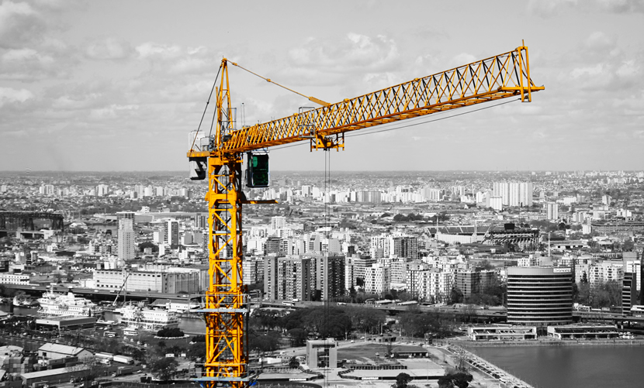
Ruegos y preguntas
Lorena Andreu Arenas

